Slide 1
муниципальное дошкольное образовательное автономное учреждение
«Детский сад № 123 «Гармония» комбинированного вида г. Орска»
Огород
в детском саду
как средство экологического воспитания дошкольников
Подготовила: воспитатель
I квалификационной категории
Танцура Ольга Геннадьевна
г. Орск -2022

Slide 2
Актуальность
Воспитательное значение природы трудно переоценить. Общение с природой положительно влияет на человека, делает его добрее, мягче, будит в нем лучшие чувства. Особенно велика роль природы в воспитании дошкольников. Для себя определили, что экологическое воспитание является одним из приоритетных направлений воспитательно-образовательного процесса. Когда дети знакомятся с природой, с происходящими в ней явлениями, у них формируются такие качества, как любознательность, умение наблюдать, логически мыслить, эстетически относиться к объектам природы. Воспитание бережного отношения к природе и трудолюбие – важнейшие задачи в становлении экологически воспитанной личности.
Ребенок усваивает все прочно и надолго, когда слышит, видит и делает сам. Поэтому взрослому важно в процессе обучения развивать и поддерживать познавательную активность, создавать условия для самостоятельного поиска информации.

Slide 3
Цель:
Осуществление экологического воспитания детей посредствам наблюдений и трудовой деятельности в огороде
Задачи:
1.Расширение знаний детей о культурных растениях, об их строении и условиях роста растения;
2.Формирование интереса к познавательно – исследовательской деятельности;
3.Воспитание уважения к труду, бережного и заботливого отношения к растениям.

Slide 4
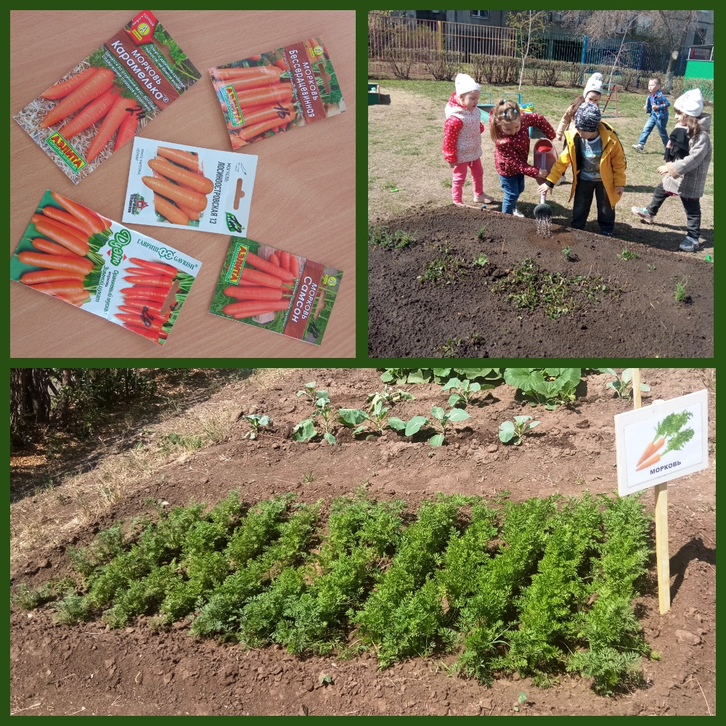
Огород в детском саду является одним из условий для осуществления экологического воспитания детей. Кроме того, это еще и возможность увидеть результата своей работы, оценить свой труд. Практической деятельностью является непосредственное участие детей в уходе за растениями – это, прежде всего развитие таких качеств, как ответственность за выполнение поручения, за полученный результат, обязательность, целеустремленность.

Slide 5
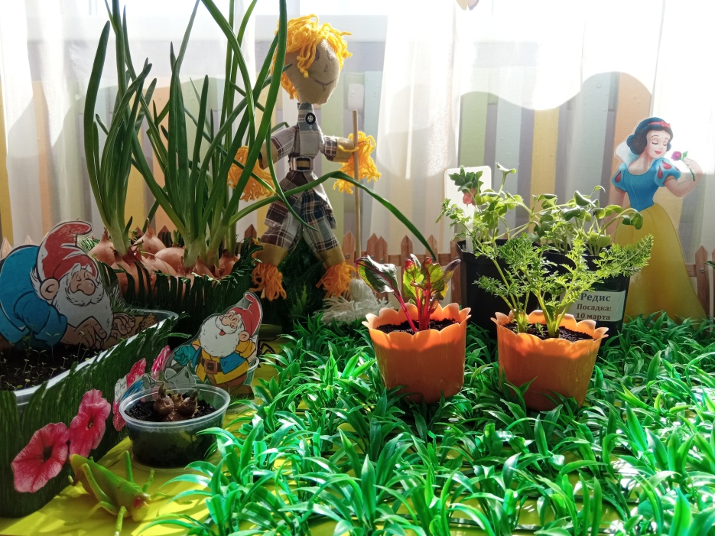
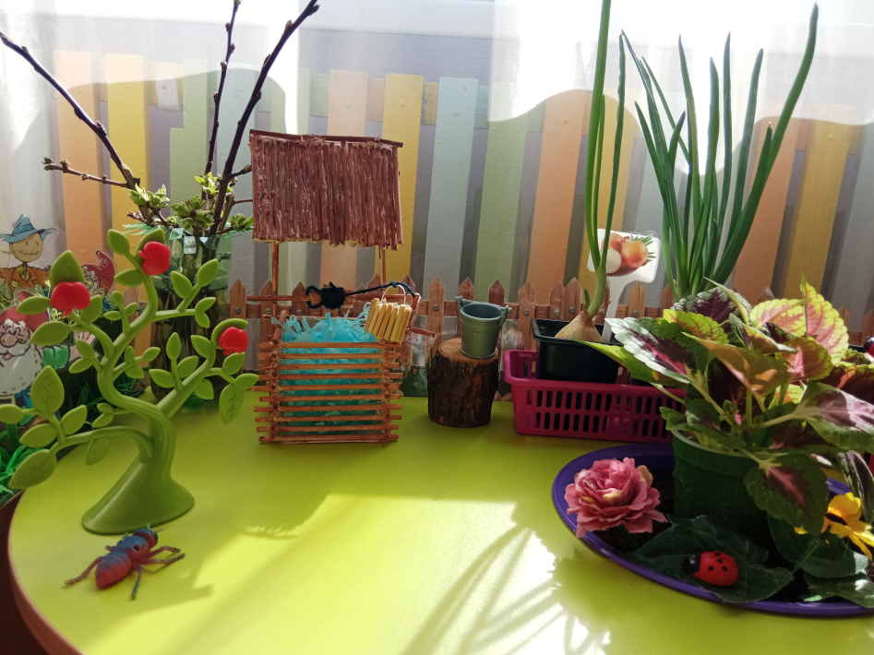
Подготовку детей к предстоящим работам на участке детского сада, начали осуществлять задолго до посадок на огороде и цветнике. В феврале-марте на занятиях, в игровой деятельности мы знакомили детей с различными способами размножения растений, с внешним видом и строением семян, высаживали овощные культуры для дальнейшего ухода и наблюдения за растениями, т.е. в группе был создан «Огород на подоконнике»

Slide 6
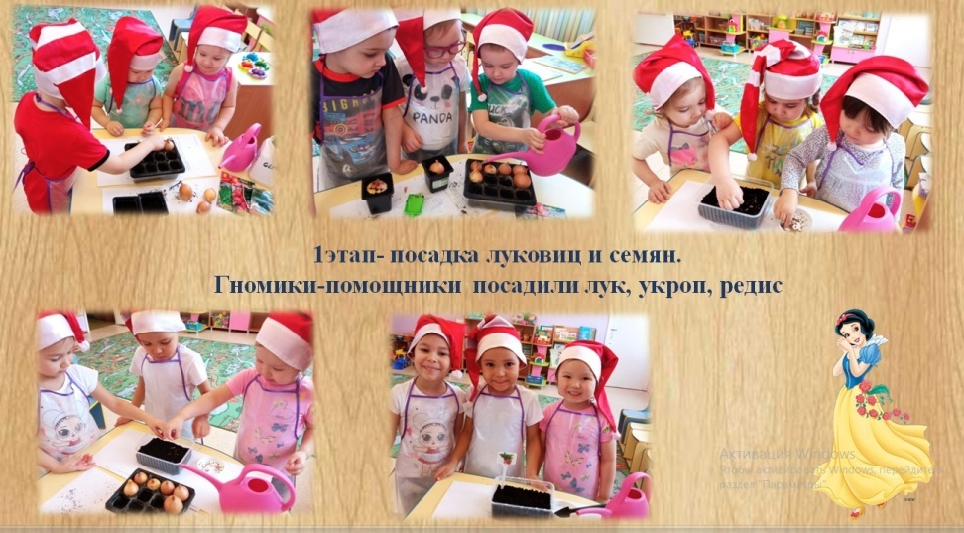
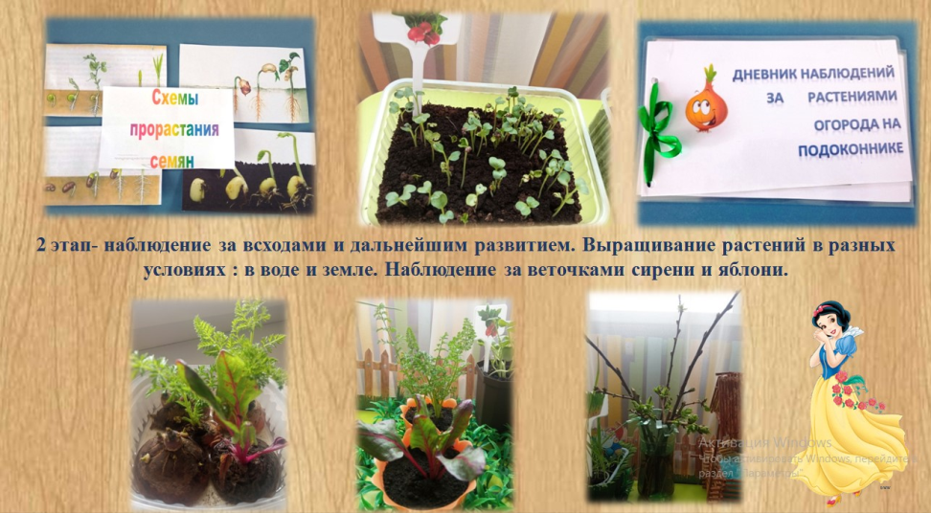
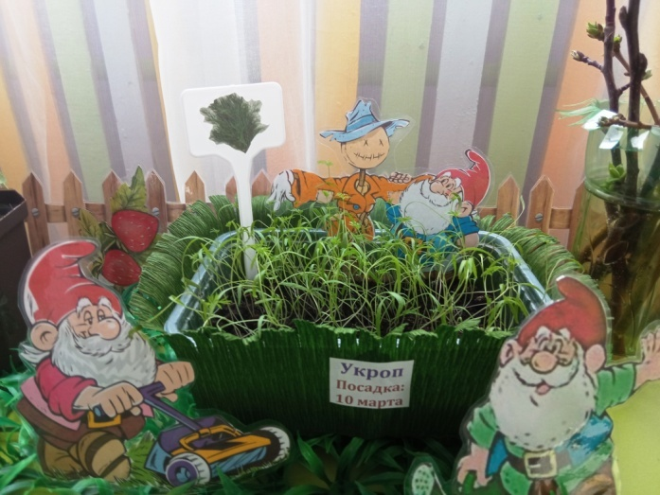
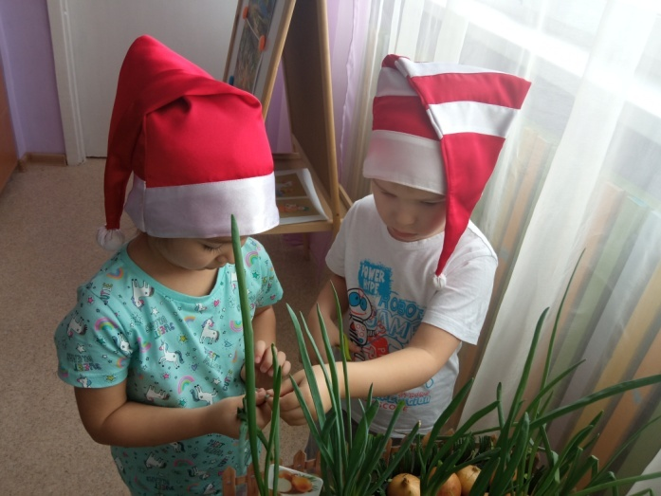
Дети по мере своих сил ухаживали за всходами: поливали и рыхлили почву. Наблюдали: какие растения проросли, где нет всходов, распустились ли веточки яблони, тополя, сирени. Наблюдали за ростом лука, укропа, моркови. Как приятно подать зимой и весной к столу блюда, украшенные перышками зеленого лука, веточками укропа, петрушки. И красиво, и вкусно, и полезно, а главное это вырастили сами дети.

Slide 7
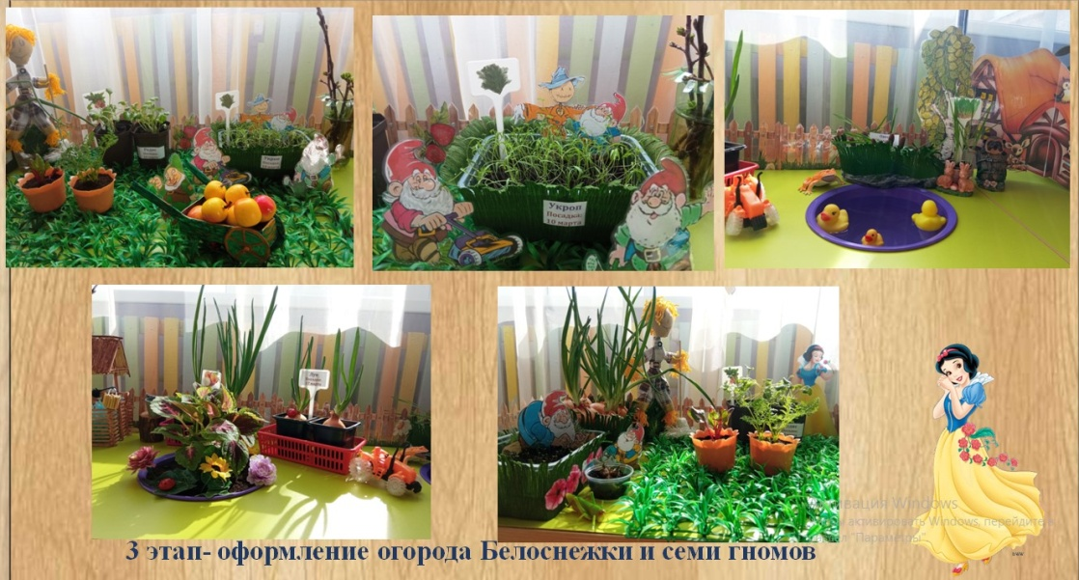
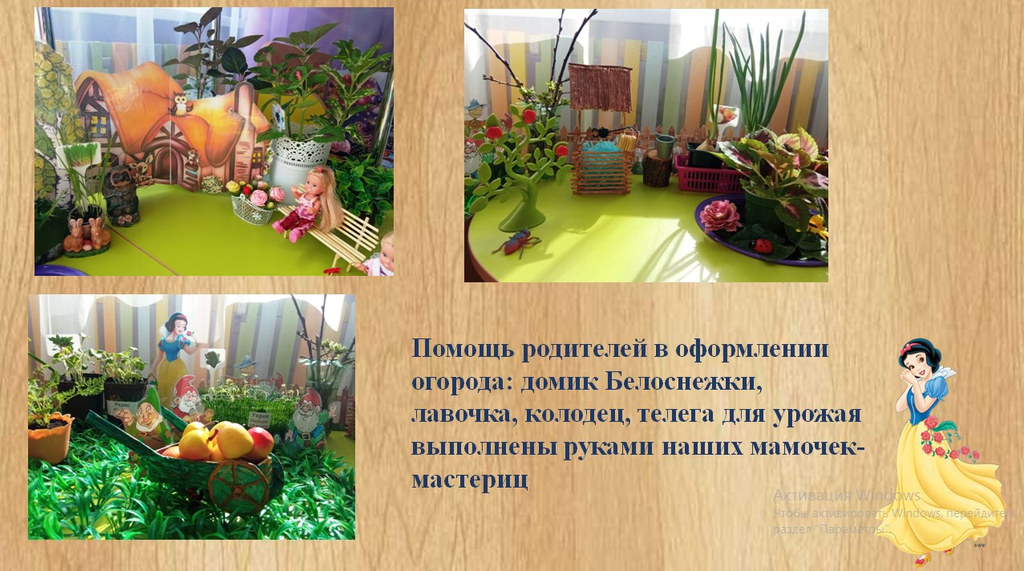
Ярко оформленный огород смотрится весело и сказочно. Здесь есть все, что должно быть на настоящем огороде: домик, забор, пугало, колодец, водоем, деревья, а также птицы, насекомые. Оформление нашего мини-огорода меняется ежегодно, в зависимости от возраста детей. В младшей группе нам помогали «Маша и медведь», в средней и старшей - «Белоснежка и семь гномов»

Slide 8
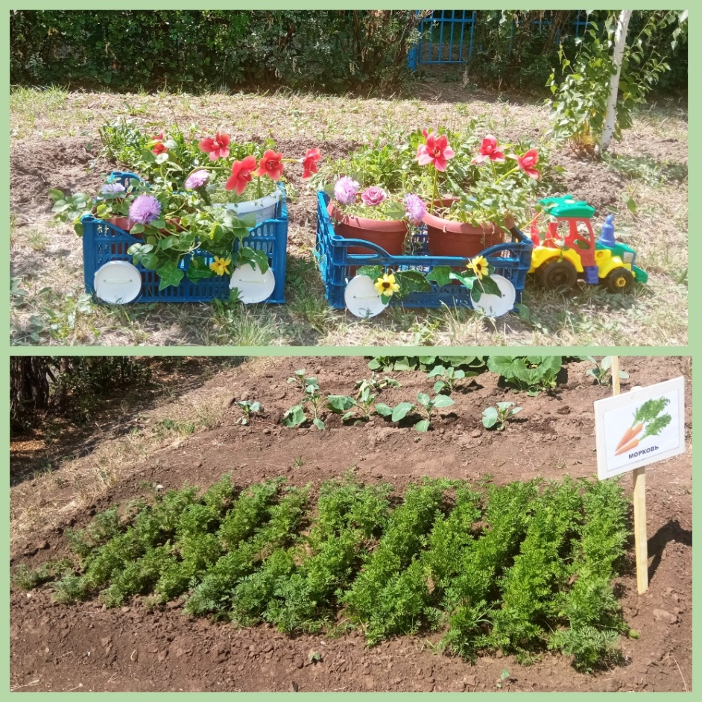
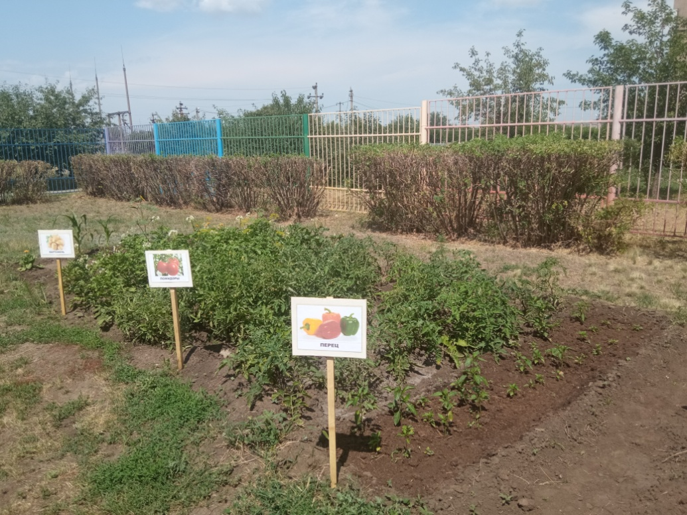
Огород, находится на территории детского сада и представляет собой небольшой участок с тропинками и грядками. Здесь ухаживают и наблюдают за растениями все группы детского сада. Оформленный огород имеет привлекательный и ухоженный вид, каждая грядка имеет табличку с указателем произрастающей культуры.

Slide 9
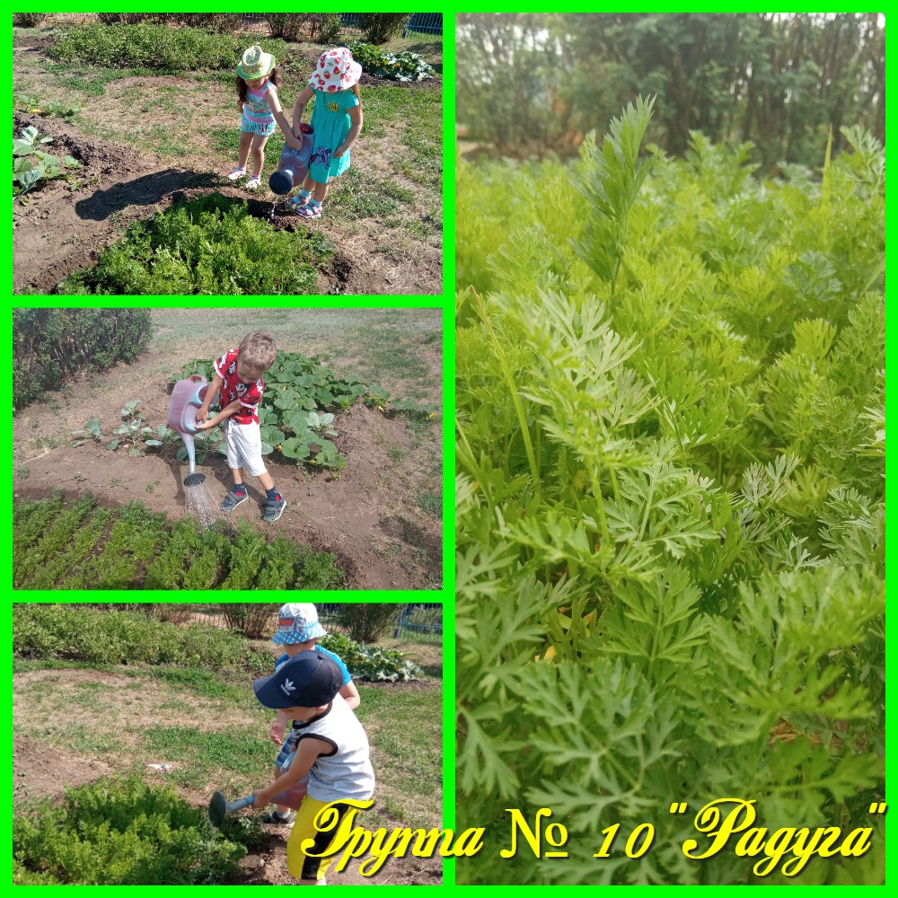
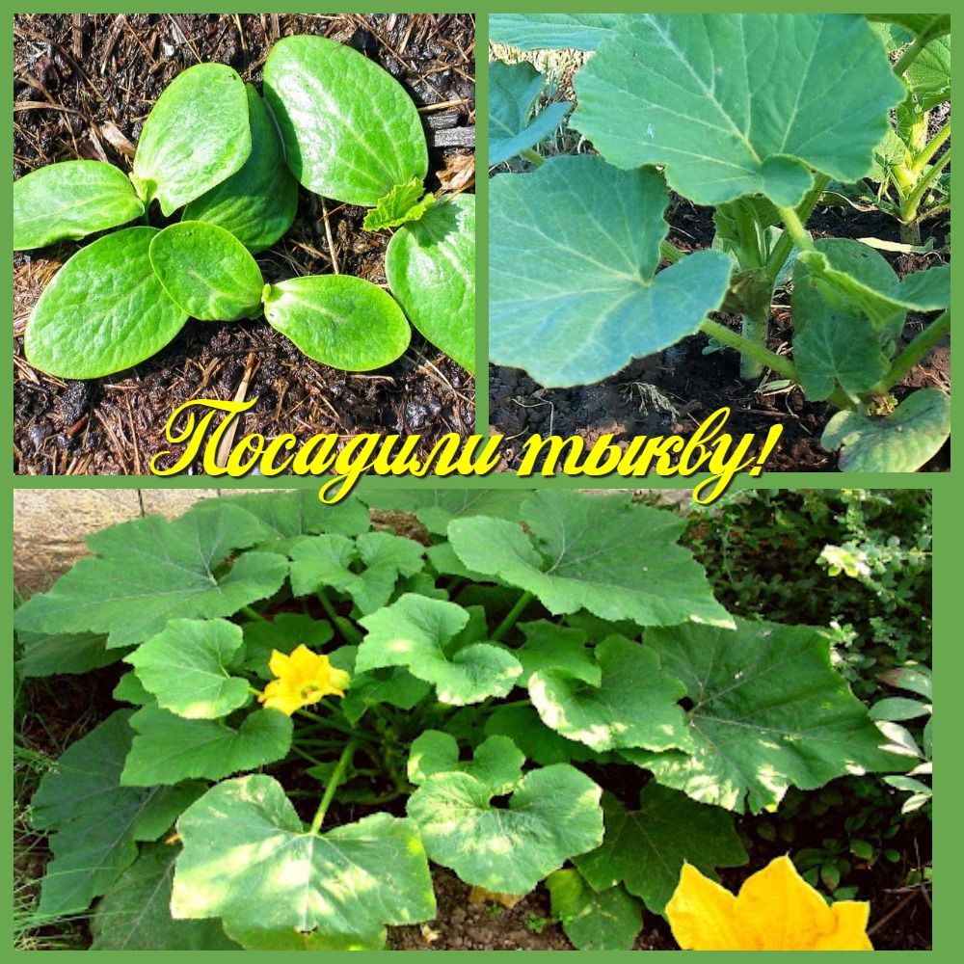
Для выращивания с детьми на огороде детского сада выбираются культуры, неприхотливые к почве, простые в уходе, те, что быстро растут и поспевают, имеют съедобные части, приятны на вкус и полезны для употребления в сыром виде, а также интересны для наблюдения.

Slide 10
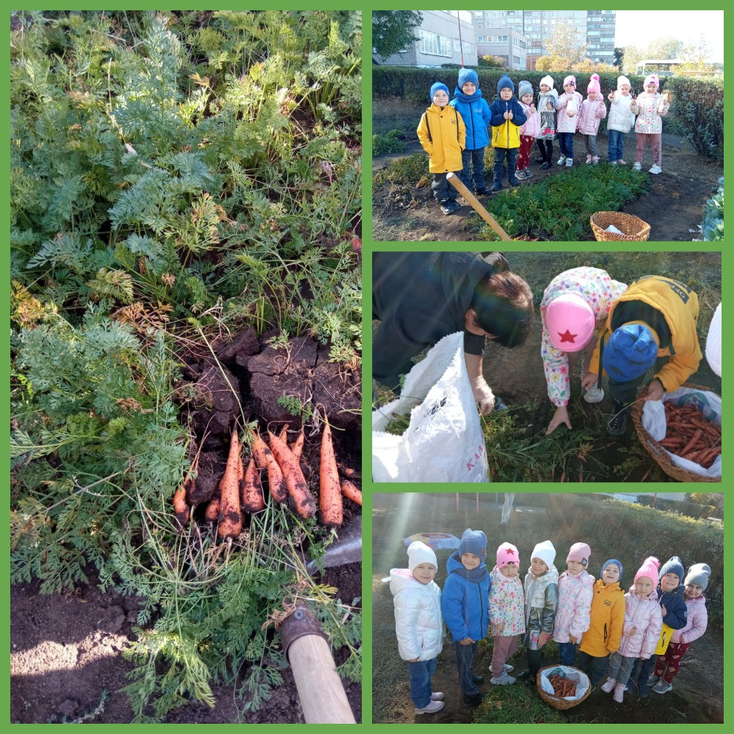
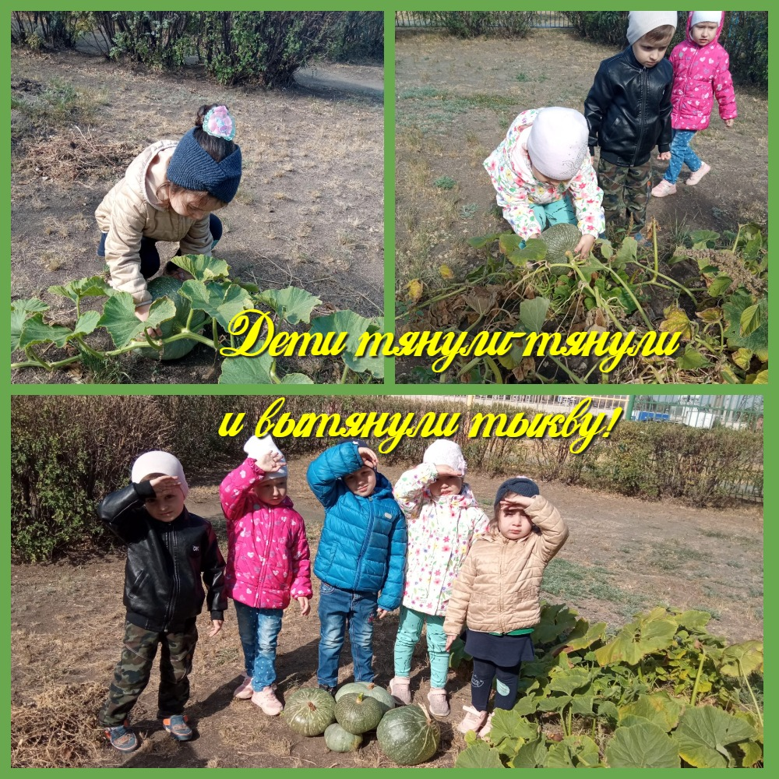
Из овощных культур обычно используем томат, огурец, тыкву, баклажан, кабачок, морковь, редис, свёклу, картофель, горох, капусту белокочанную. Из зеленных культур - салаты, укроп, петрушку. В 2021 году наша группа выращивала тыкву, в 2022 году – морковь.

Slide 11
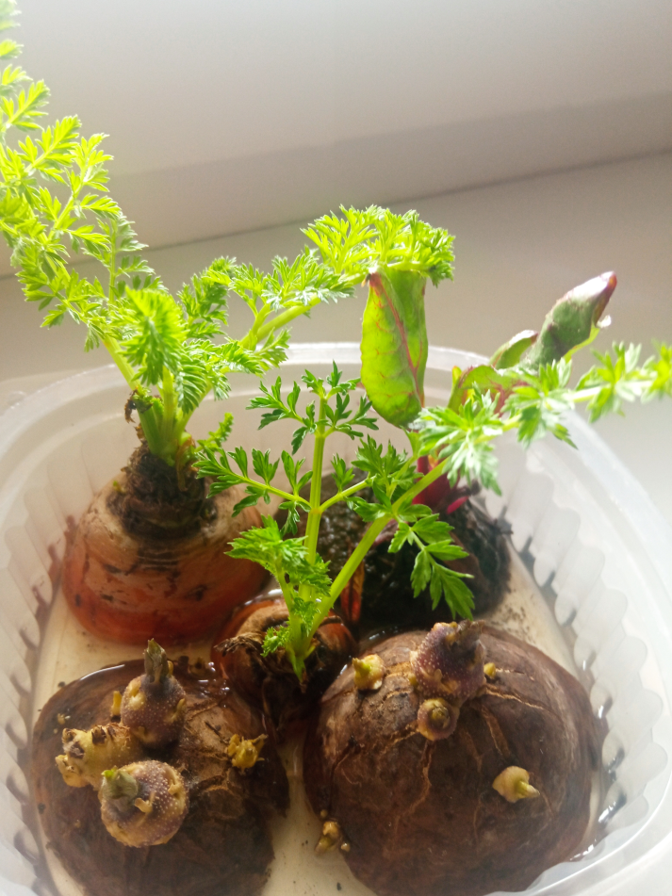
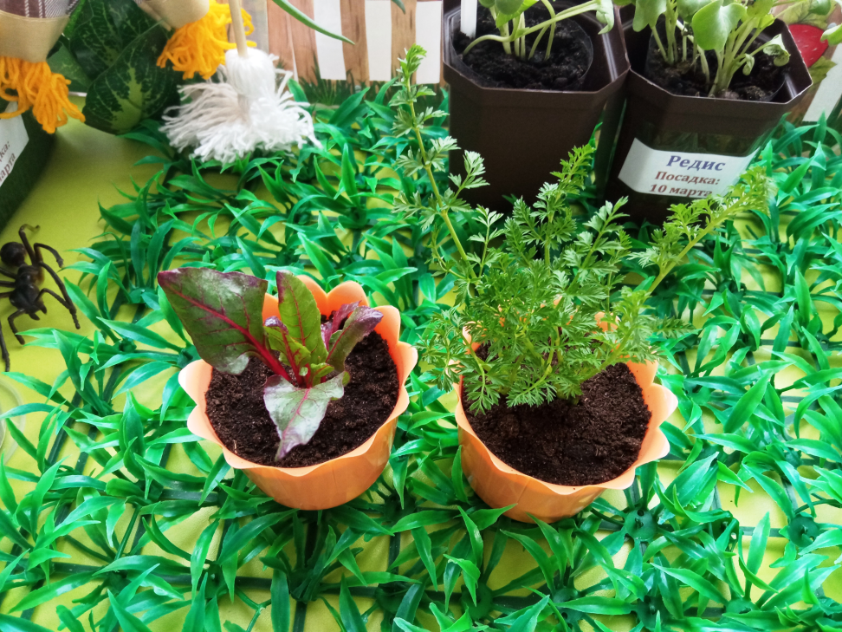
Формирование естественнонаучных представлений происходило во время наблюдений и опытно-экспериментальной деятельности благодаря наличию зеленых насаждений в зимний период времени, когда возможности экспериментирования с растениями в естественных условиях ограничены.

Slide 12
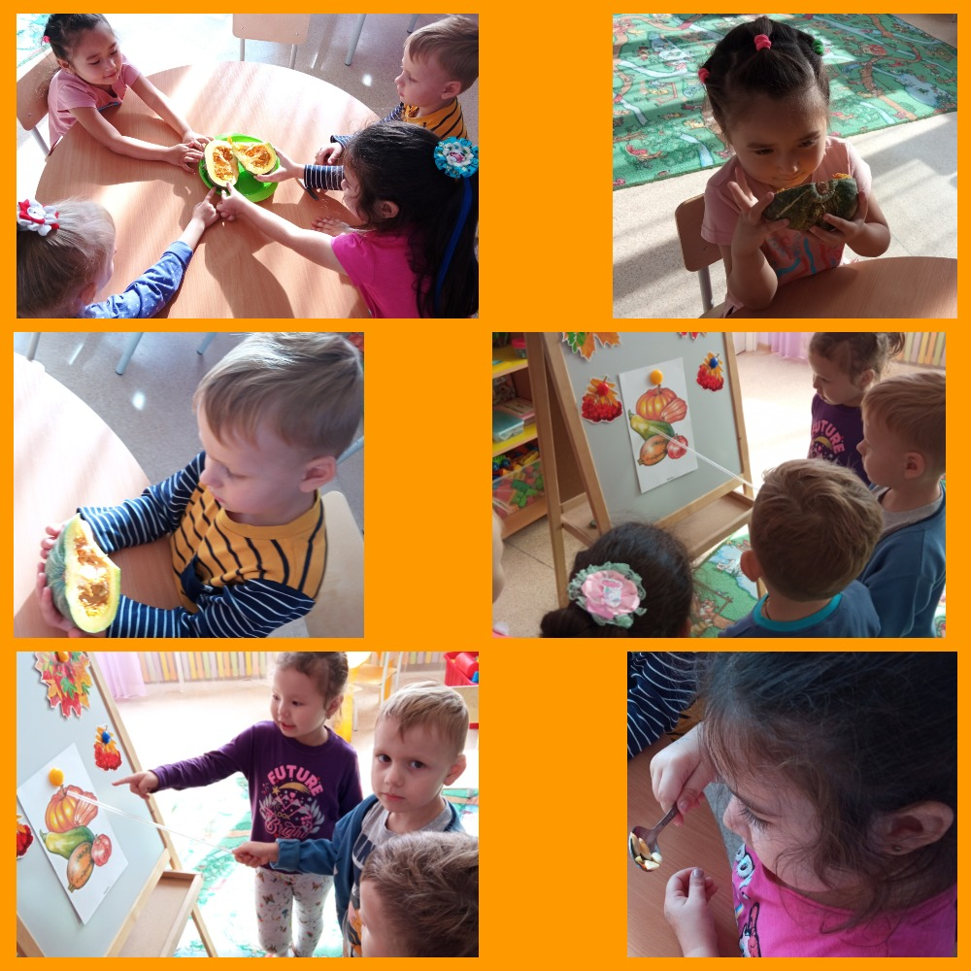
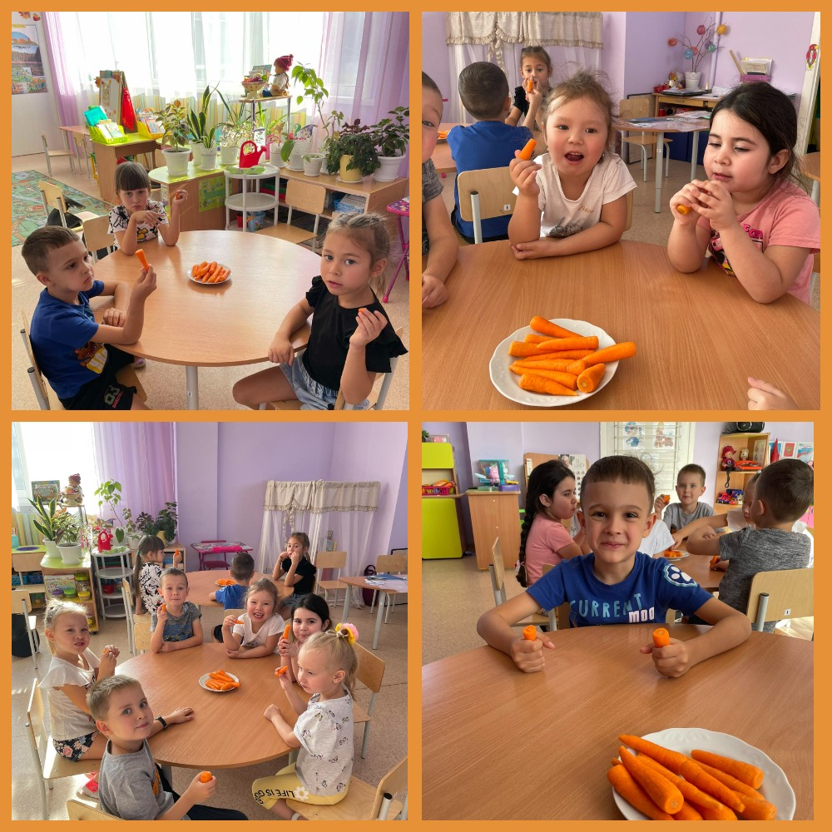

Slide 13
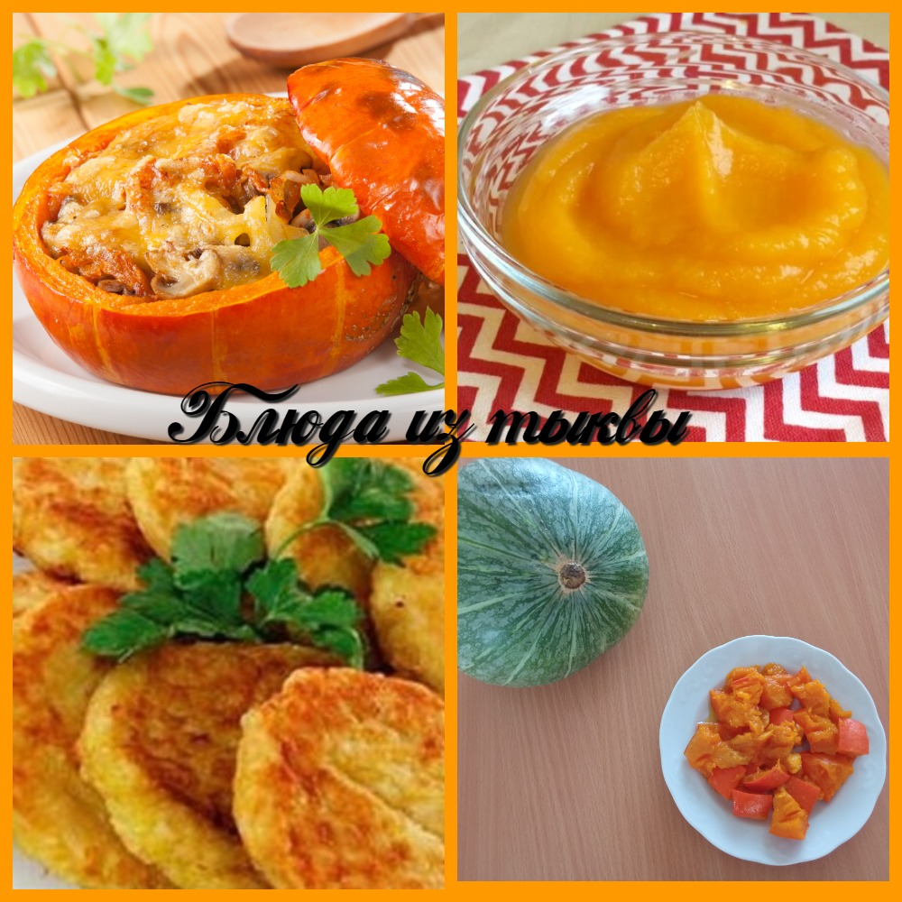
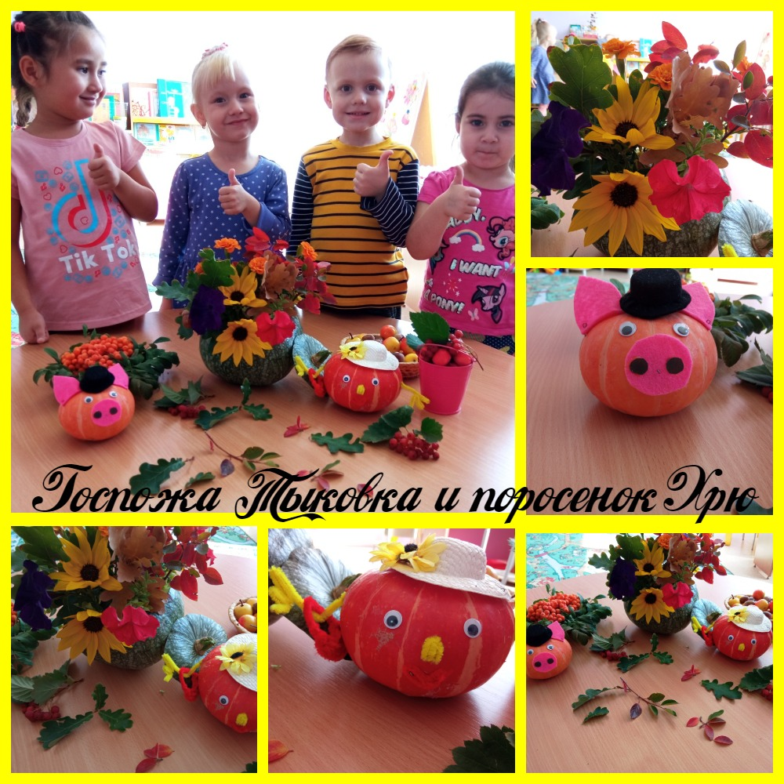
Работа по выращиванию растений была реализована в течение нескольких месяцев (с февраля по октябрь включительно) и закончилась праздником урожая, приготовлением овощных блюд, выставкой «Дары осени», а в предыдущем году - написанием сказки «Тыковка и дети»

Slide 14
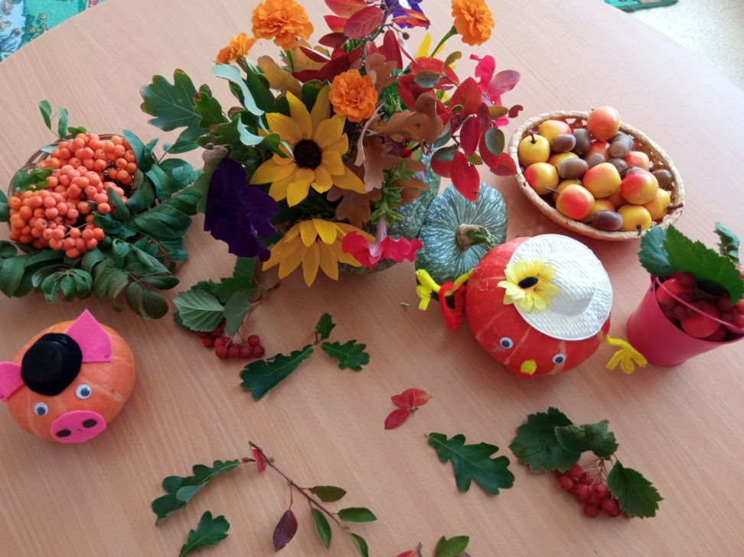
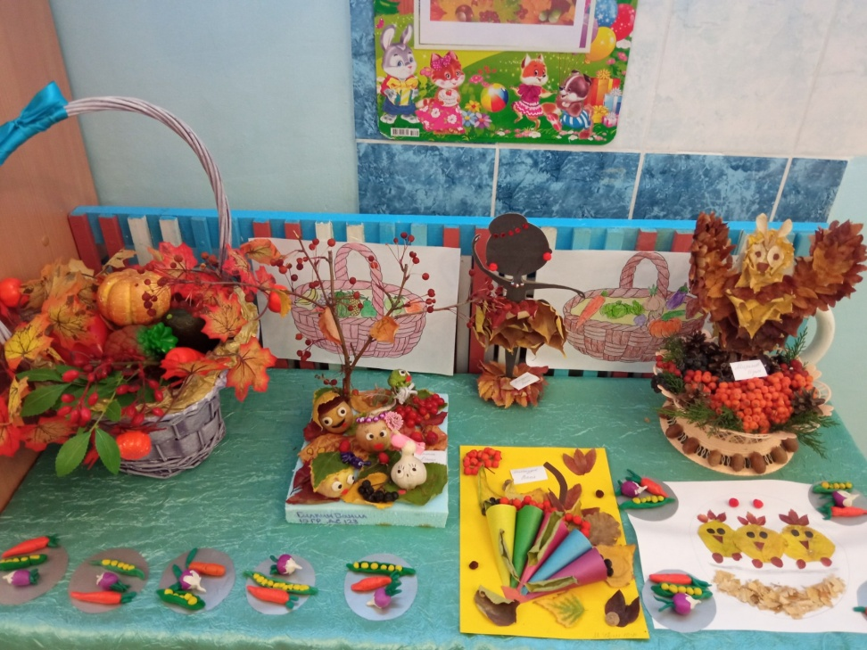
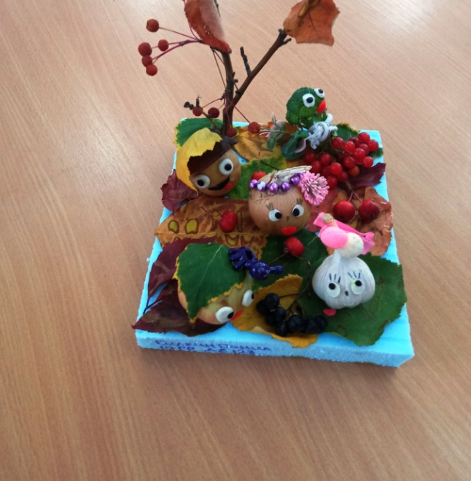
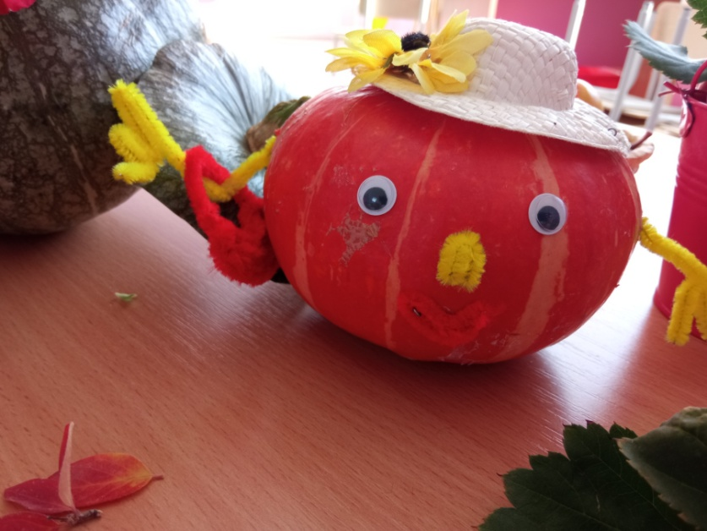

Slide 15
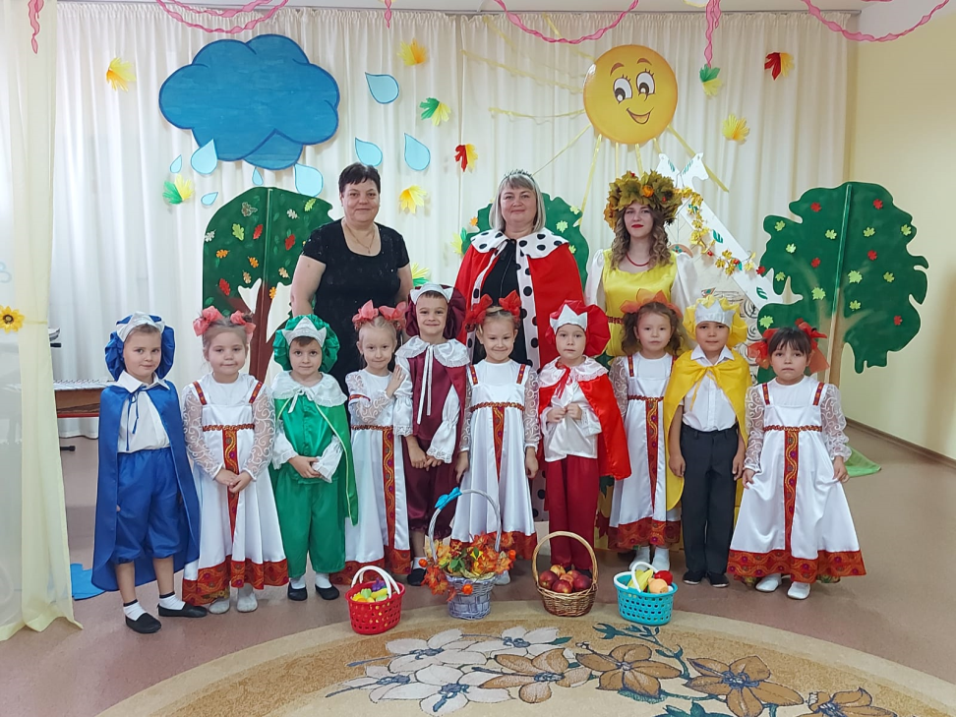
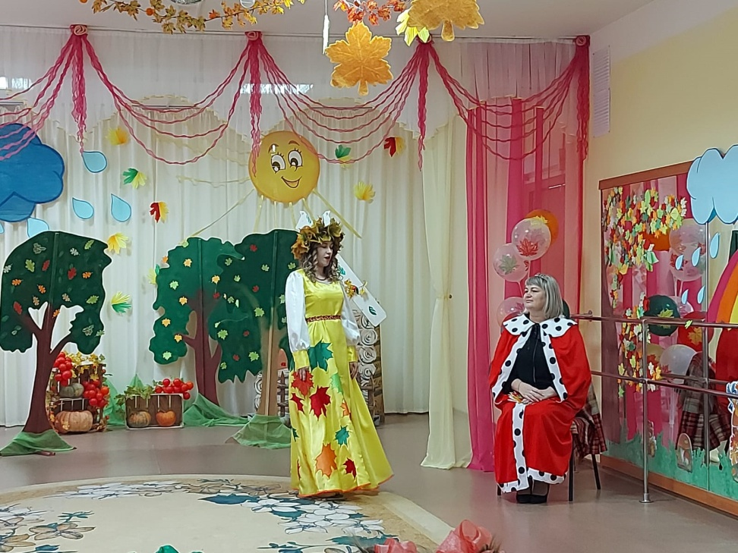
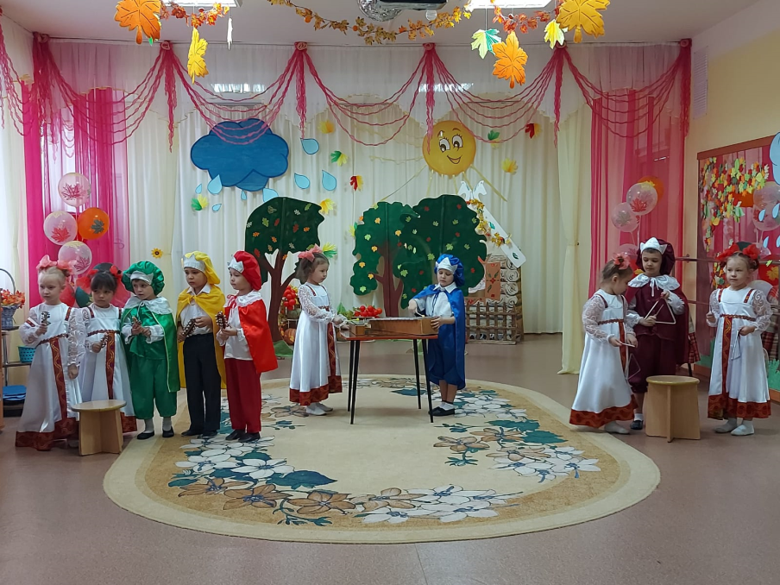
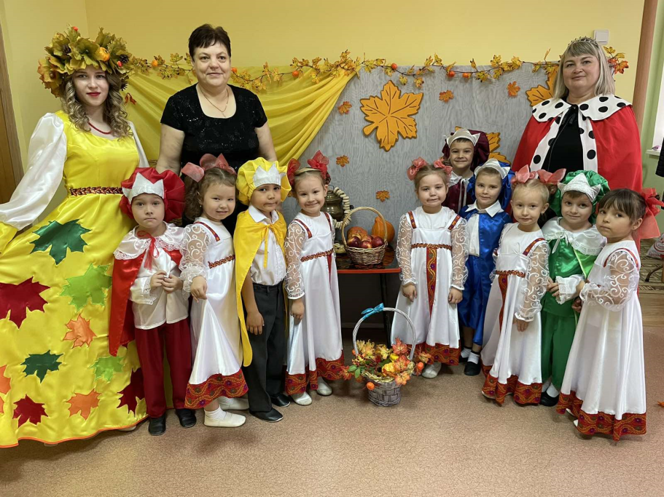

Slide 16
Заканчивая выступление, хочу отметить, что вся организованная и проведенная нами работа способствовала формированию у детей знаний о способах и необходимости трудовых действий, развитию трудовых навыков и умений по уходу за растениями, а так же экологическому воспитанию дошкольников. Между детьми сформировались положительные взаимоотношения, укрепились чувства коллективизма, взаимопомощи. Они самостоятельно ухаживали за растениями, бережно к ним относились, сопереживали. В целом сложилась система работы по формированию у детей положительного отношения к труду в природе.

Slide 17
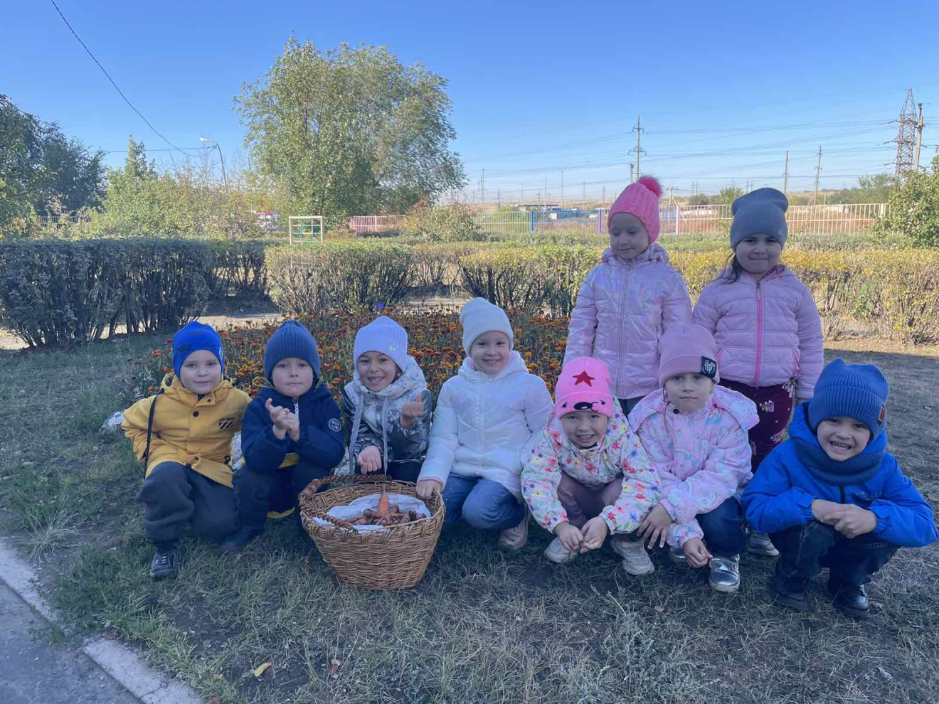
В дальнейшем предполагается проведение просветительной работы по данной проблеме с родителями в форме консультаций, практикумов, а также привлечение родителей к участию в работе по благоустройству территории детского сада, созданию элементов ландшафтного дизайна.

